Slide 1

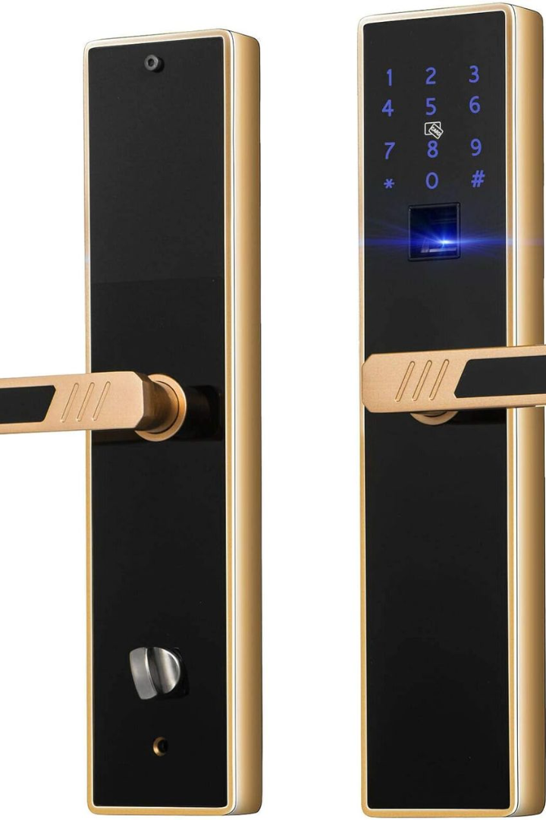

قفل هوشمند با تکنولوژی کنترل از راه دور
ما بهترین قفل های هوشمند با تکنولوژی کنترل از راه دور ارائه می‌دهیم. ایمنی بیشتر، دسترسی آسان‌تر و امکانات بیشتر انتخاب ما برای شما است.
by Hossein Mahmoodi

Slide 2
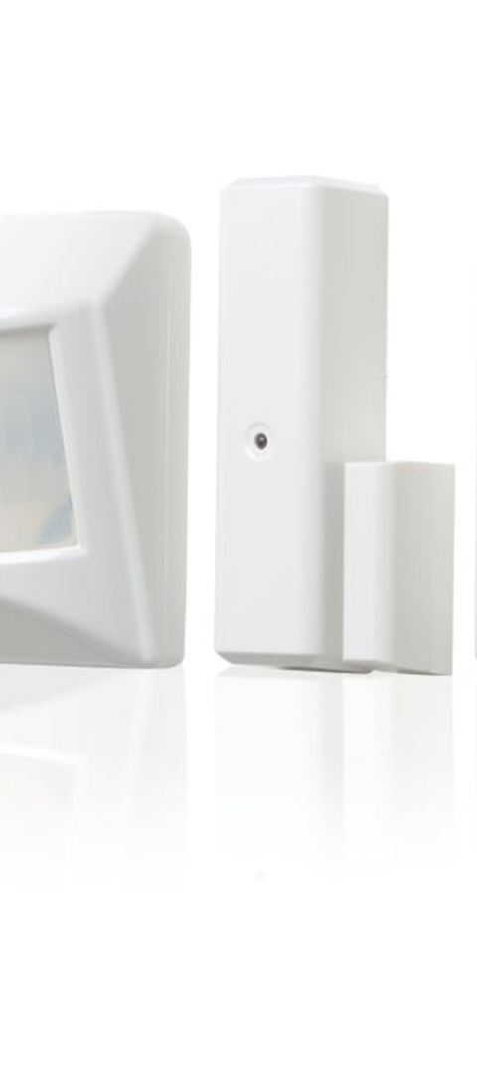
امنیت فوق‌العاده
1
تشخیص چهره
2
هشدارهای هوشمند
سیستم تشخیص چهره برای افزایش امنیت استفاده می‌شود.
سیستم هوشمندی که به شما در مورد هر نوع فعالیت غیرمعمول هشدار می‌دهد.
3
کنترل دسترسی
امکان کنترل دقیق برای دسترسی افراد مختلف به منازل یا اتاق‌ها.

Slide 3
تکنولوژی پیشرفته
تشخیص اثر انگشت
کنترل از راه دور
گزارش‌گیری هوشمند
امکان باز کردن قفل با تشخیص اثر انگشت فراهم می‌کند.
قابلیت کنترل و مدیریت قفل از راه دور از طریق یک اپلیکیشن موبایل.
امکان شناسایی و گزارش دادن درباره ورود و خروج‌های مختلف.

Slide 4
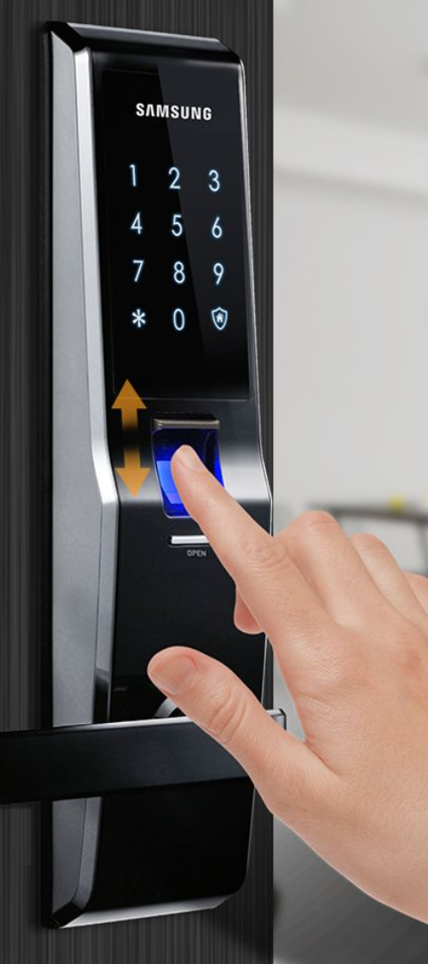
سادگی و کارآیی
1
نصب آسان
فرآیند نصب بسیار ساده و بدون نیاز به تخصص فنی است.
2
تنظیم سریع
انجام تنظیمات و مدیریت قفل به سرعت و بدون هیچ دشواری.
3
استفاده آسان
طراحی ساده و کاربرپسند برای استفاده راحت و آسان.

Slide 5
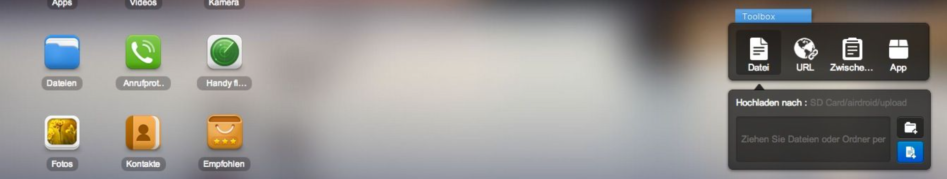



انعطاف پذیری
اینترنت تحت پوشش
دسترسی چندگانه
برنامه‌ریزی زمانی
قفل هوشمند ما حتی در شرایط اینترنت نامناسب عملکرد می‌کند.
امکان استفاده از دستگاه‌های مختلف برای کنترل و مدیریت قفل.
امکان برنامه‌ریزی زمانی دسترسی به منزل مورد نیاز.

Slide 6

طراحی زیبا
سادگی در دیزاین
مواد باکیفیت
گزینه‌های رنگی
طراحی زیبا و ساده که با هر دکوراسیونی سازگار است.
استفاده از مواد با کیفیت برای طراحی قفل هوشمند.
مجموعه‌ای از رنگ‌ها برای انتخاب طرحی که با دکوراسیون منزل شما همخوانی دارد.

Slide 7

پشتیبانی حرفه‌ای
خدمات پس از فروش
تعمیر و نگهداری

Slide 8
محیط زیستی واعتقادات اخلاقی
کاهش مصرف انرژی
محافظت از محیط زیست
استفاده از مواد بازیافت شده
کاهش برداشت منابع طبیعی
رعایت استانداردهای زیست محیطی
افزایش طول عمر مفید از طریق بازیافت

